Slide 1
ОСНОВИ ПРОГРАМУВАННЯ ТА АЛГОРИТМІЗАЦІЯ
Тема 5. Структури даних
Лекція 5.1. Базові структури даних

Slide 2
ПЛАН ЛЕКЦІЇ
1. Динамічні структури даних
2. Стеки та черги
3. Зв'язані списки
4. Кореневі дерева

Slide 3
1. Динамічні структури даних

Slide 4
Статичні WS Динамічні
З математичної точки базовою структурою є МНОЖИНА
Містить елементи, які можна об'єднати за певними ознаками (спільними характеристиками)
Множина за замовчуванням розглядається як статична структура (елементи не додаються і не видаляються)
Крім операцій над множинами, в результаті яких утворюються нові множини з набором нових елементів
Приклад: 12 місяців року
А = {січень, лютий, березень, … , грудень}
А:
1
…
…
…
…
…
…
12
Статичний масив (статична структура даних)
12

Slide 5
Навіщо динамічні
структури?
Магазин з продажу зимового спортивного спорядження
Продажі
n
1 2 … 12
Масив обліку наявних товарів на складах
А:
1
…
…
…
…
…
…
n
Недоцільне цілорічне використання ресурсу
n

Slide 6
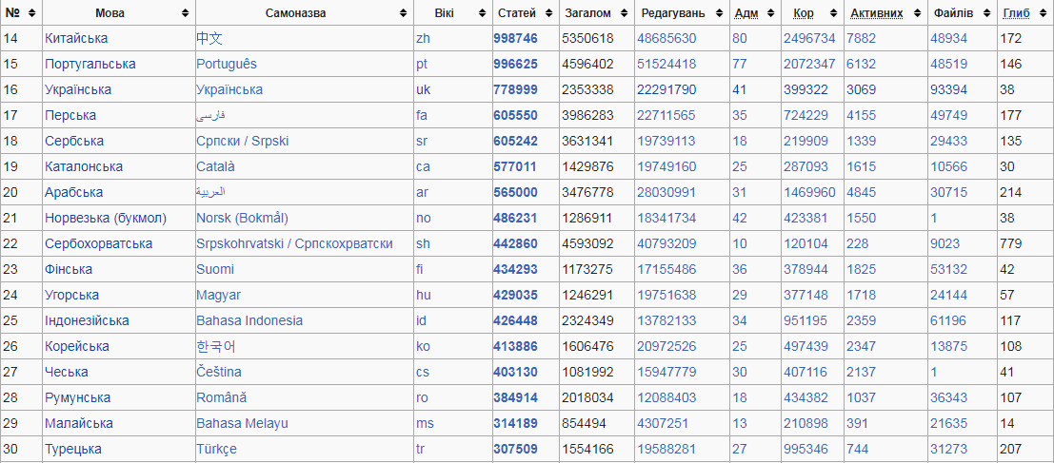
Типові елементи
Типові елементи для опису динамічних структур даних
Додаткові поля об'єкту (не для пошуку, а для використання)
Індекс
Ключ
Масив ?

Slide 7
Операції в динамічних
структурах
У випадку використання статичного масиву:
Пошук за ключем: Search (S, k)
Вставка за індексом: Insert (S, x)
Видалення за індексом: Delete (S, x)
Мінімальний елемент: Minimum (S)
Максимальний елемент: Maximum (S)
Наступний за зростанням: Successor (S, x)
1
…
…
…
n
Θ(n)
1
…
х
…
n
Θ(1)
1
…
х
…
n
Θ(1)
1
…
…
…
n
Θ(n)
1
…
…
…
n
Θ(n)
1
…
…
…
n
Θ(n)

Slide 8
2. Стеки та черги

Slide 9
Стеки & Черги
Черга
Стек
А:
a
b
c
d
Додаємо динаміки
Додати елемент в структуру (завжди в кінець)
Видалити елемент з структури (звідки?)
Видаляється елемент, який прийшов останній (Last – in, First – out LIFO)
Видаляється елемент, який прийшов першим (First – in, First – out FIFO)

Slide 10
Операції в стеках
n = 6
6
5
4
3
2
1
Перевірка чи стек порожній:
StackEmpty (S)
if top (S) = 0 then
return True
else
return False
Вершина стеку
top (S) – повертає індекс комірки
4
Додавання нового елементу в стек:
5
Push (S, k)
if top (S) = n then
return «стек переповнений»
else
top (S) = top (S) + 1
S [top (S)] = k
перевірка чи стек не переповнений
(n – максимальна розмірність масиву)
2
збільшуємо на 1 верхівку стеку та записуємо в комірку нової верхівки значення K
T(n) = Θ(1)
Pop (S, k)
if StackEmpty (S) then
return «стек порожній»
else
top (S) = top (S) - 1
return S [top (S)] +1
перевірка чи стек не порожній
Видалення елементу:
зменшуємо верхівку стеку на 1 та видаляємо попередню верхівку

Slide 11
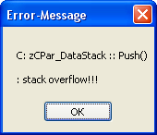
stack overflow
Переповнення стеку – коли заданий об'єм пам'яті для використання стеку недостатній для додавання нового елементу
Операційні системи використовують стек виклику функцій:
Function A (…){
…
Function B (…)
…
}
за умови збільшення кількості викликів збільшується ризик переповнення стеку
Приклад (визначення факторіалу числа рекурсивно):
5! = 5 · 4 · 3 · 2 · 1 = 120
fact (x)
if x = 0 then
return 1
else
return fact (x-1)· x
fact (5)
fact (4)
fact (3)
fact (2)
fact (1)
fact (0)
fact (1 000 000) – якщо стек виділений операційною системою не містить необхідної кількості пам'яті – ПОМИЛКА!

Slide 12
stack overflow
Переповнення стеку – коли заданий об'єм пам'яті для використання стеку недостатній для додавання нового елементу
А чи можливо уникнути переповнення стеку використовуючи цикли а не рекурсію???
Приклад (визначення факторіалу числа рекурсивно):
5! = 5 · 4 · 3 · 2 · 1 = 120
fact (x)
if x = 0 then
return 1
else
return fact (x-1)· x
fact (5)
fact (4)
fact (3)
fact (2)
fact (1)
fact (0)
fact (1 000 000) – якщо стек виділений операційною системою не містить необхідної кількості пам'яті – ПОМИЛКА!

Slide 13
Операції в чергах
head (A) - голова
Додавання нового елементу в чергу:
А:
2
5
4
tail (A) – хвіст
Enquene (A, x)
if tail (A) = n then
return «черга повна»
else
tail (A) = tail(A) + 1
A [tail (A)] = x
Видалення елемента з черги:
Dequene (A, x)
if head (A) > tail (A) then
return «черга порожня»
else
head (A) = head(A) + 1
return A [head (A)-1]
T(n) = Θ(1)

Slide 14
Приклад
h
t
2
5
4
Додаємо елемент в чергу 3
h
t
2
5
4
3
Видаляємо елемент з черги 2
h
t
5
4
3
Додаємо елемент в чергу 1
h
t
5
4
3
1
Додаємо елемент в чергу 7
Додавання нового елементу в чергу:
Enquene (A, x)
if (tail (A)+1) % n = head (A) then
return «черга повна»
else
tail (A) = (tail(A) + 1) % n
A [tail (A)] = x
перевірка чи черга повна
присвоєння значенню хвоста вільної комірки на початку черги

Slide 15
Приклад
h
t
2
5
4
Додаємо елемент в чергу 3
h
t
2
5
4
3
Видаляємо елемент з черги 2
h
t
5
4
3
Додаємо елемент в чергу 1
h
t
5
4
3
1
Додаємо елемент в чергу 7
Видалення елемента з черги:
Dequene (A, x)
x = A [head (A)]
head (A) = (head(A) + 1) % n
return x
для переходу на початок масиву

Slide 16
3. Зв'язані списки

Slide 17
Зв’язані списки
Приклад
масив n = 5:
Приклад
масив n = 5:
А:
2
5
4
А:
2
5
4
7
1
x = 6
x = 6
А:
2
5
6
4
n = 5
А:
2
5
6
4
7
1
n = 6
Процедура виділення додаткової пам'яті під масив вимагає багато процесорного часу (складна для роботи ОС)
Висновок:
Використання чи статичних масивів, чи динамічних масивів (стеки, черги) для додавання елементів в середину структури – НЕ ПРАГМАТИЧНО!!

Slide 18
LinkedList
А:
2
5
4
7
1
6
x = 6
А:
2
5
6
4
7
1
2
5
4
2
5
6
4
Кожен елемент списку має посилання на сусідів
head (L)
key 1
key 2
key 3
посилання на наступний елемент
next
next
next
Однозв’язний список
посилання на попередній елемент
prev
prev
prev
Двозв’язний список
tail (L)

Slide 19
Масиви WS списки
В масивах швидко здійснювати пошук елементів (особливо знаючи його індекс)
Проте в масивах процедура додавання (видалення) елементів за умови збільшення (зменшення) пам'яті досить проблематична

Slide 20
Операції в списках
Пошук елемента в списку:
head (L)
L:
k
пошук починаємо з голови
L:
(null)
якщо шуканого елементу немає
ListSearch (L, k):
x = head (L)
while x ≠ null && key (x) ≠ k
x = next (x)
return x
// присвоюємо голові значення шуканого елементу
// запускаємо цикл. Умова зупинки – шуканого елементу немає в списку та ключ шуканого елементу = поточному значенню
T(n) = Θ(1)

Slide 21
Операції в списках
Додавання елемента до списку:
h
x
До списку з 3 елементів додаємо елемент на початок
L:
Що потрібно зробити?
Зв'язати елемент з існуючими
Не створюючи жодних комірок під новий елемент. Елемент уже існує і пам’ять на нього виділена – ПОТРІБНІ ЛИШЕ ЗВ’ЯЗКИ!

Slide 22
Операції в списках
Додавання елемента до списку:
h
L:
x
x
head
h
ListInsert (L, x)
next (x) = head (L)
if head (L) ≠ null then:
prev (head (L)) = x
prev (x) = null
head (L) = x
// зв'язування об'єкту х з списком (його наступний елемент – голова)
// зв'язування у зворотному порядку поточну голову з елементом х
// встановлюємо зв’язок елементу х з попереднім елементом
// визначення нової голови списку

Slide 23
Операції в списках
Видалення елементу з списку:
T(n) = Θ(1)
х
Що потрібно зробити?
Перенаправити зв'язки між елементами
ListDelete (L, x):
if prev (x) ≠ null then:
next (prev (x)) = next (x)
else
heal (L) = next (x)
if next (x) ≠ null then:
prev (next (x)) = prev (x)
else
tail (L) = prev (x)
// перевіряємо чи перед елементом x існує елемент та встановлюємо йому зв’язок next
// якщо перед х не існує елементів, встановлюємо, що новою головую буде настпуний за х елемент
// аналогічно в зворотному порядку проводиться зв'язування наступного після х елементу з іншими елементами

Slide 24
4. Кореневі дерева

Slide 25
Представлення
ієрархічних зв’язків
корінь
Я
тато
мама
grand
mother
grand
father
grand
mother
grand
father
…
…
…
…
…
…
…
…
листки

Slide 26
Наслідування та арність
Одна із основних парадигм ООП – НАСЛІДУВАННЯ
Кореневі дерева використовують для візуалізації послідовності наслідування класів (вказувати батьківські класи та їх нащадки)
Арність – це кількість дочірніх елементів вузла дерева
Структура з довільною арністю
Бінарна структура
parent
parent
х
х
left
right
х1
х3
х2
…
…
…

Slide 27
Бінарна структура
Що потрібно знати для пошуку елементу за такою структурою?
parent
х
left
right
Ключ для доступу до вузла x
Інформацію про батьківський вузол
Інформацію про нащадка 1
Інформацію про нащадка 2

Slide 28
Довільна арність
Що потрібно знати для пошуку елементу за такою структурою?
parent
х
х1
х3
х2
…
…
…
Ключ для доступу до вузла x
Інформацію про батьківський вузол
Інформацію про нащадка 1
Інформацію про нащадка …
Інформацію про нащадка n
Ускладнення: для різних вузлів кількість нащадків різна!!

Slide 29
Довільна арність
Ключ для доступу до вузла x
Інформацію про батьківський вузол
Інформацію про нащадка 1
Інформацію про нащадка …
Інформацію про нащадка n
Для того щоб не використовувати зайвої пам'яті ми можемо усіх нащадків будь-якого вузла об'єднати у зв'язний список
Що потрібно знати для пошуку в такому випадку?
parent
parent
L
S
key
right sibling
parent
parent
parent
first
child
L
S
L
S
L
S
parent
parent
parent
L
S
L
S
L
S

Slide 30
Завдання
Завдання на самопідготовку:
1. Опрацювати конспект лекції.
2. Prometheus. Курс «Розробка та аналіз алгоритмів» (Тиждень 5: Лекція 8). [Електронний ресурс]. – Доступний з https://edx.prometheus.org.ua/courses/KPI/Algorithms101/2015_Spring/courseware/8b0d2a95b54e47b38664aed188c0d25f/676f35fdd2ba40e89a7ab2ef6bb60a84/

